Slide 1
NITF(Natıonal Imagery Transmıssıon Format)
National Imagery Transmission Format (Ulusal Görüntü İletim Biçimi) anlamına gelen bir dosya formatıdır. Bu format, ABD Savunma Bakanlığı tarafından geliştirilmiş ve askeri ve istihbarat amaçlı görüntü verilerinin iletimi, depolanması ve değişimi için kullanılmıştır. NITF formatı, tek bir dosyada metin, grafik ve metadata gibi farklı türdeki verileri bir arada tutabilir. NITF formatı, üç ana versiyona sahiptir: NITF 1.0, NITF 2.0 ve NITF 2.1.

Slide 2
NITF TASARIM HEDEFLERİ
Farklı sistemlerin görüntü ve ilgili verileri paylaşabileceği bir araç sağlamak.
Bir sistemin, farklı ihtiyaçları veya yetenekleri olan kullanıcılara tek bir dosya içinde kapsamlı bilgi göndermesine ve her kullanıcının yalnızca kendi ihtiyaçlarına ve yeteneklerine karşılık gelen veri bölümlerini seçmesine izin vermek.
Bu kabiliyete ulaşmak için gereken maliyeti ve programı en aza indirmek.

Slide 3
NITF GENEL GEREKSİNİMLERİ
Coğrafi olarak konumlandırılmış görüntüler veya görüntü ile ilgili ürünler de dahil olmak üzere formatın görüntü ile ilgili hedefleri dahilinde dosyada izin verilen veri türlerinde kapsamlı olmak.
Mevcut özellikleri azaltmadan çok çeşitli bilgisayar sistemlerinde uygulanabilir olmak.
Veri türlerini ve işlevsel gereksinimleri karşılamak için genişletilebilirlik sağlamak öngörülmüştür.
Sınırlı biçimlendirme ek yükü ile kullanışlı yetenek sağlamak.

Slide 4
NITF ÖZELLİKLERİ
NITF, farklı donanım ve yazılım sistemleri kullanan ve birden fazla görüntü türü ve ilgili veri alışverişinde bulunan çeşitli kullanıcı gruplarına hizmet etmek için aşağıdaki özelliklere sahip olmaya çalışmaktadır:
Eksiksizlik - gerekli tüm görüntülerin ve ilgili verilerin değişimine izin verir.
Basitlik - iletilen verilerin minimum ön işleme ve son işleme tabi tutulmasını gerektirir.
Minimum ek yük - özellikle az miktarda veri ileten kullanıcılar ve bant genişliği sınırlı kullanıcılar için en aza indirilmiş biçimlendirme ek yükü.
Evrensellik - donanım veya yazılım ortaklığı gerektirmeden evrensel özellikler ve işlevler sağlar.

Slide 5
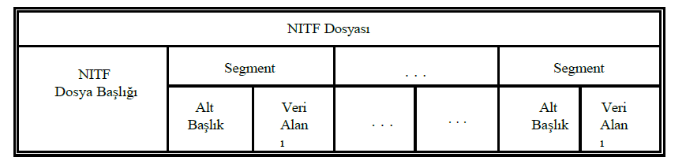
NITF DOSYA YAPISI
NITF dosyası, NITF dosya başlığı(File Header) ve bir veya daha fazla segmentlerden oluşur. Bir segment, şekilde gösterildiği gibi bir alt başlık(Sub Header) ve veri alanlarından(Data Field) oluşur.

Slide 6
NITF dosya başlığı(File Header) ve alt başlık(Sub Header) alanları bayt hizalıdır. Dosya başlığı, dosyanın tanımlanması, sınıflandırılması, yapısı, içeriği, bir bütün olarak boyutu ve dosya içindeki ana segmentlerin sayısı, boyutu hakkında bilgi taşır. Format tarafından desteklenen her veri segmenti türü için ilişkili bir alt başlık ve veri alanları vardır. Bir alt başlık, asıl verileri içeren veri alanlarının özelliklerini açıklayan bilgiler içerir.

Slide 7
NITF Dosyasında desteklenen veri türleri
Tek bir NITF dosyası farklı segment türlerinden oluşabilir. Standart bir veri tipinde bilgi içeren bir segmente standart veri segmenti denir. Farklı segment türlerinin işlevleri aşağıdaki gibidir.
Görüntü Segmentleri (IS). Bir Görüntü Segmenti standart görüntü tipi verileri destekler.
Grafik Segmentleri (GS). Bir Grafik Segmenti standart grafik veri türünü destekler.
Ayrılmış Segmentler (RS). Ayrılmış Segmentler, henüz tanımlanmamış olan gelecekteki standart bir veri türünü desteklemek için yer tutuculardır.
Metin Segmentleri (TS). Bir Metin Segmenti standart metin veri türünü destekler.

Slide 8

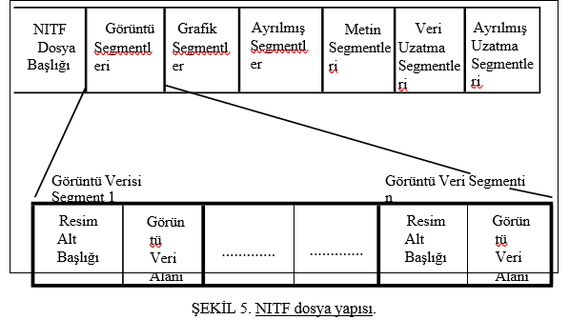

Veri Genişletme Segmentleri (DES). Bir DES, her bir türün kendi DES'i içindekapsüllendiği farklı veri türlerinin eklenmesine olanak tanır.
Ayrılmış Uzatma Segmentleri (RES). Ayrılmış Uzatma Segmenti (RES) kullanıcı tarafından tanımlanan standart olmayan bir veri segmentidir. Bir NITF dosyası RES adı verilen farklı kullanıcı tanımlı segment türlerini destekleyebilir.

Slide 9
NITF dosyası tek bir dosyaya standart veri bilgi segmentlerinin dahil edilmesini destekler: görüntü, grafik ve metin. Tek bir dosyaya her bir standart veri segmentinin sıfır, bir veya katlarını dahil etmek mümkündür. Standart veri segmentleri dosyaya şu sırayla yerleştirilmelidir: Görüntü Segmenti(IS) - Grafik Segmenti(GS) - Metin Segmenti(TS)
IS veya GS gibi bir NITF dosyasında yer alan her bir standart veri segmentinden önce o veri segmentine karşılık gelen bir alt başlık(Sub Header) bulunmalıdır. Bu alt başlık söz konusu veri segmentinin ayrıntılarını içerecektir. Eğer dosyada belirli bir tipte hiçbir segment yoksa, o bilgi tipine ait bir alt başlık dosyaya dahil edilmeyecektir. Tek bir tipteki tüm segmentler ve ilgili alt başlıklar bir sonraki veri tipinin ilk segmentinden önce gelmelidir.

Slide 10
FILE HEADER
NITF dosyasının genel bilgilerini içeren sabit uzunluklu bir katmandır. File Header, dosyanın başında yer alır ve dosyanın adı, türü, boyutu, tarihi, güvenlik sınıflandırması, koordinat sistemi, vb. gibi bilgileri içerir. File Header ayrıca dosyada bulunan görüntü, sembol, etiket, metin, veri uzantısı ve rezerv alan bölümlerinin sayısını ve uzunluklarını belirtir. File Header aşağıda belirtilen alanlardan oluşur:
FHDR (File Header and Version): Dosyanın NITF standardının hangi sürümüne uygun olduğunu belirtir. Örneğin NITF02.10, NITF 2.1 sürümünü gösterir.
CLEVEL (Complexity Level): Dosyanın karmaşıklık seviyesini belirtir. Karmaşıklık seviyesi, dosyada bulunan bölüm sayısı, uzunluğu ve formatı ile ilgilidir. Karmaşıklık seviyesi 1 ila 9 arasında bir değer alabilir.
STYPE (Standard Type): Dosyanın standart tipini belirtir. Standart tipi, dosyanın hangi alt standartlara uygun olduğunu gösterir. Örneğin BF01, NITF for Imagery (NIF) alt standartını gösterir.
OSTAID (Originating Station ID): Dosyayı oluşturan istasyonun kimliğini belirtir. OSTAID, 10 karakterlik bir alfanümerik değerdir.

Slide 11
FSCLAS (File Security Classification): Dosyanın güvenlik sınıflandırmasını belirtir. FSCLAS, U (Unclassified), R (Restricted), C (Confidential), S (Secret) veya T (Top Secret) olmak üzere tek bir karakterdir.
FSCLSY (File Security Classification System): Dosyanın güvenlik sınıflandırmasının hangi sistem tarafından belirlendiğini gösterir. FSCLSY, 2 karakterlik bir alfanümerik değerdir.
FSCODE (File Codewords): Dosyanın güvenlik sınıflandırmasına ilişkin kod kelimelerini içerir. FSCODE, 11 karakterlik bir alfanümerik değerdir.
FDT (File Date and Time): Dosyanın oluşturulduğu veya son değiştirildiği tarih ve saati belirtir. FDT, yıl, ay, gün, saat, dakika ve saniye olarak 14 karakterlik bir sayısal değerdir.
FTITLE (File Title): Dosyanın başlığını veya konusunu belirtir. FTITLE, 80 karakterlik bir alfanümerik değerdir.
File Header yukarıda belirtilen alanlarla birlikte burada belirtilmeyen birçok alan bilgisi içerir. File Header’ın uzunluğu ve yapısı NITF standardının sürümüne göre değişebilir. NITF 2.1 sürümünde File Header’ın uzunluğu en az 370 bayttır.

Slide 12
IMAGE SEGMENT
Image Segment, NITF dosyasının içerdiği görüntülerin özelliklerini ve verilerini tanımlayan bir katmandır. Image Segment, bir Image Header ve bir Image Data bölümünden oluşur. Bir NITF dosyası birden fazla Image Segment içerebilir, ancak en az bir tane olmalıdır.
Image Header: Image Segment’in başında yer alan sabit uzunluklu bir alandır. Image Header, görüntünün niteliklerini belirten bilgileri içerir. Bu bilgiler arasında görüntünün adı, türü, boyutu, koordinat sistemi, güvenlik sınıflandırması, sıkıştırma yöntemi, renk paleti, vb. bulunur. Image Header ayrıca etiketli kayıt uzantıları (Tagged Record Extensions - TRE) adı verilen ek bilgileri de barındırabilir. TRE’ler, görüntünün kaynağı, işlenmesi, coğrafi konumu, vb. ile ilgili detaylı veriler sağlar. Image Header’ın uzunluğu ve yapısı NITF standardının sürümüne göre değişebilir. NITF 2.1 sürümünde Image Header’ın uzunluğu 370 bayttır.
Image Data: Image Segment’in sonunda yer alan değişken uzunluklu bir alandır. Image Data, görüntünün piksel değerlerini içerir. Görüntünün boyutu ve sıkıştırma yöntemine bağlı olarak bu alanın uzunluğu değişir. Görüntüler farklı formatlarda olabilir, örneğin JPEG, JPEG 2000, PNG, vb. Görüntüler ayrıca bloklara veya bantlara bölünmüş olabilir. Bloklar veya bantlar, görüntünün alt kısımlarını temsil eder ve farklı boyutlarda olabilir. Bloklar veya bantlar arasındaki ilişkiyi belirlemek için Image Header’da bazı alanlar kullanılır. Örneğin NBPR (Number of Blocks per Row) alanı, her satırda kaç tane blok olduğunu gösterir.
Image Segment, NITF dosyasının en önemli katmanlarından biridir. Image Segment sayesinde NITF dosyaları farklı türde ve kalitede görüntüleri depolayabilir ve aktarabilir.

Slide 13
FILE HEADER VE IMAGE HEADER ARASINDAKİ FARKLAR NELERDİR?
File Header, dosyanın tümünün genel özelliklerini tanımlar. Image Header ise sadece o görüntünün özelliklerini tanımlar.
File Header, dosyada kaç tane görüntü bölümü olduğunu belirtir. Image Header ise o görüntünün hangi sırada olduğunu belirtir.
File Header, dosyada bulunan diğer bölüm türlerini ve sayılarını da belirtir. Image Header ise sadece o görüntünün bağlantılı olduğu diğer bölüm türlerini ve sayılarını belirtir.
File Header, dosyanın toplam boyutunu belirtir. Image Header ise sadece o görüntünün boyutunu belirtir.
File Header, dosyanın oluşturulma tarihini ve saatini belirtir. Image Header ise sadece o görüntünün oluşturulma tarihini ve saatini belirtir.

Slide 14
SYMBOL SEGMENT – graphıc segment
SYMBOL SEGMENT, NITF 2.0 dosya formatında kullanılan bir bölüm türüdür. SYMBOL SEGMENT, CGM (Computer Graphics Metafile) grafiklerini veya grafiksel metin öğelerini içerebilir.SYMBOL SEGMENT, görüntü bölümlerine ek olarak harita veya diyagram gibi grafik bilgileri sağlamak için kullanılabilir. SYMBOL SEGMENT, bir bölüm başlığı ve bir grafik verisi bölümünden oluşur. Bölüm başlığı, grafik verisinin kimliği, güvenlik derecesi, boyutu, formatı ve diğer özelliklerini tanımlar. Grafik verisi bölümü ise CGM grafiklerinin veya grafiksel metin öğelerinin kodlanmış halini içerir.
NITF 2.1 dosya formatında ise NITF SYMBOL SEGMENT yerine GRAPHIC SEGMENT kullanılır. GRAPHIC SEGMENT de SYMBOL SEGMENT gibi CGM grafiklerini veya grafiksel metin öğelerini içerebilir.

Slide 15
Data Extension Segment(des)
DES, NITF dosyalarının esnekliğini artırmak için tasarlanmıştır ve ana veri alanına ek verileri entegre etmeye izin verir.
DES, farklı veri türlerini saklamak için kullanılır. Bu metin, grafikler, coğrafi bilgiler, resimler, ses dosyaları veya hatta özel veri formatları gibi çeşitli veri türlerini içerebilir.
Her DES, kendine özgü bir veri türünü veya içeriği tanımlayan bir başlık içerir. Bu başlık, DES içeriğinin nasıl yorumlanması gerektiği hakkında bilgi sağlar.
Birden fazla DES, aynı NITF dosyasında kullanılabilir. Bu, farklı veri türlerini aynı dosya içinde saklamak veya daha fazla bilgi eklemek için kullanışlıdır.

Slide 16
Reserved Extension Segment(RES)
RES, gelecekteki NITF sürümleri için özel kullanıma ayrılmış bir bölümdür.
Bu segment, standartta tanımlanmamış özellikleri veya özel uygulamalar için ayrılmış bir alandır.
Özellikle askeri veya istihbarat alanlarında, gelecekteki teknolojik gelişmeler veya özel ihtiyaçlar için bu bölümü kullanmak önemlidir.

Slide 17
User Defined Header(UDH)
UDH, kullanıcıların özel verileri veya meta bilgileri saklamak için kullanabileceği bir alan sunar.
Bu, kullanıcıların NITF dosyalarına ilave bilgi eklemelerini ve dosyanın içeriğini açıklamalarını sağlar.
Kullanıcılar, UDH'yi kendi gereksinimlerine göre özelleştirebilirler ve bu, dosyanın işlenmesi veya yorumlanmasında yardımcı olabilir.

Slide 18
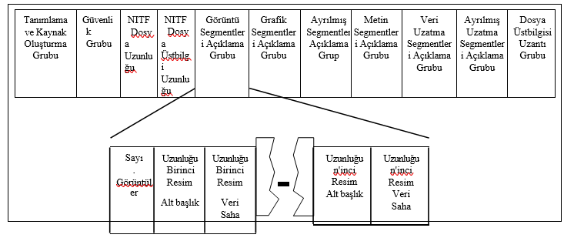
Her NITF dosyası, alanları kimlik ve kaynak bilgilerini, dosya düzeyinde güvenlik bilgilerini ve dosyada bulunan Image Segment, Graphic Segment ve Text Segment gibi her türden segmentlerin sayısını ve boyutunu içeren dosya başlığı ile başladığını belirtmiştik.
Bu başlıkta bulunan bilgi türlerini ve başlığın organizasyonunun ilgili alan gruplarının bir dizisi olarak gösterebiliriz. "Görüntü Grubu "nun genişlemesi, dosyaya dahil edilen her türden veri segmentlerinin sayısına bağlı olarak başlığın genel uzunluğunun ve içeriğinin nasıl genişleyebileceğini veya daralabileceğini göstermek için yandaki şekli inceleyebiliriz.

